Slide 1

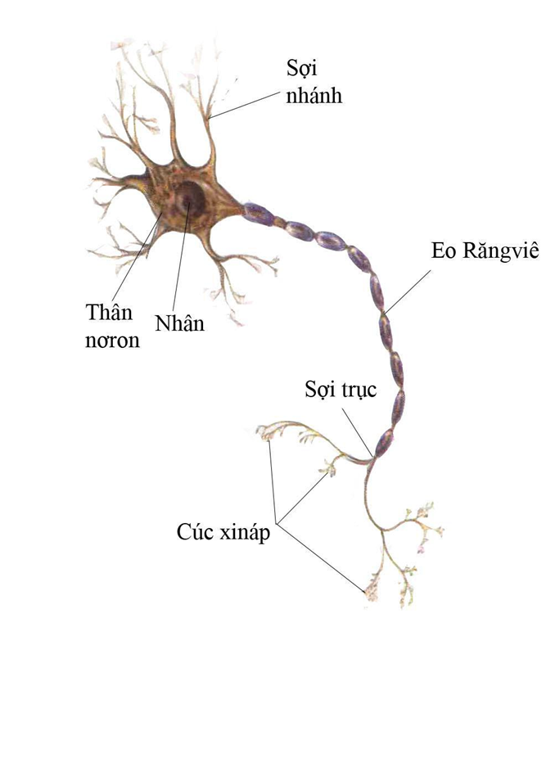
Tiết 6 Bài 6: PHẢN XẠ

Slide 2


Slide 3
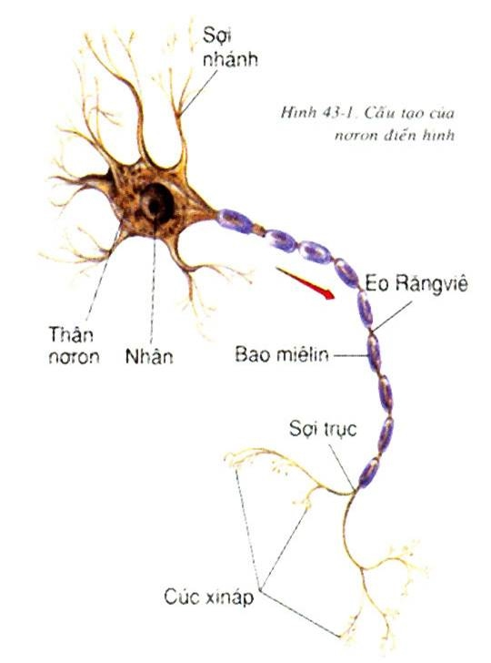
I. Cấu tạo và chức năng của Nơron
1. Cấu tạo
Quan sát hình và mô tả cấu tạo của 1 nơron thần kinh?
1 nơron được cấu tạo từ:
Thân: chứa nhân
Các sợi nhánh ở quanh thân
Sợi trục: có bao miêlin bao bọc không liên tục tạo thành các eo Răngvie, tận cùng có các cúc xinap.

Slide 4
2. Chức năng
- Cảm ứng và dẫn truyền xung thần kinh
- Cảm ứng là khả năng tiếp nhận và phản ứng lại kích thích.
- Dẫn truyền là khả năng lan truyền các xung thần kinh trong sợi thần kinh.
- Nơron có chức năng gì?

Slide 5
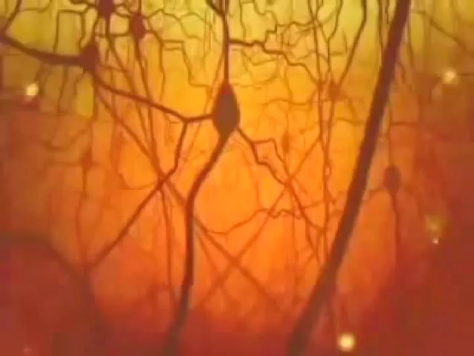

Slide 6
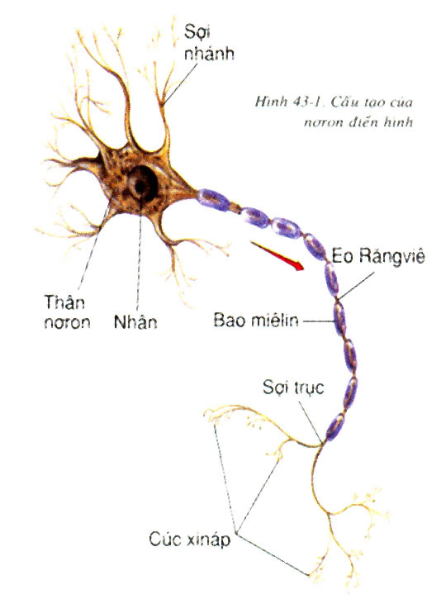
- Xung thần kinh được dẫn truyền từ nơron này sang nơron khác nhờ bộ phận nào ?
Nhờ xinap

Slide 7
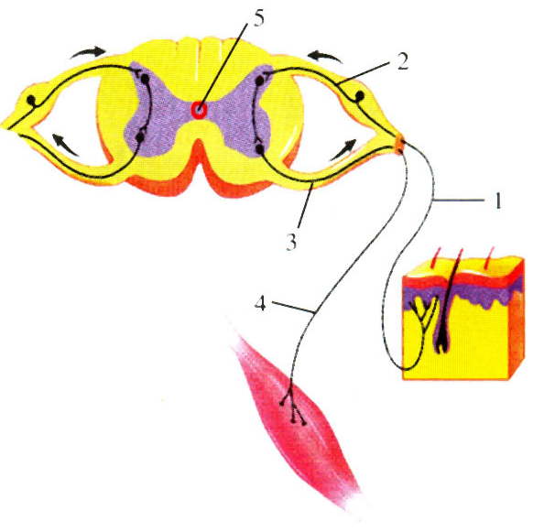
nơron trung gian
nơron hướng tâm
- Quan sát hình sau và cho biết có mấy loại nơron ?
nơron li tâm

Slide 8
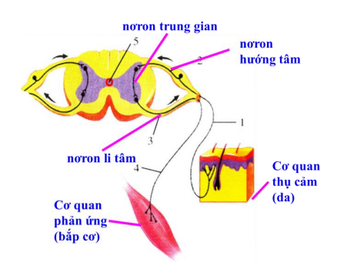
CÁC LOẠI NƠRON | VỊ TRÍ | CHỨC NĂNG
Nơron hướng tâm (Nơron cảm giác) | Thân nằm ngoài trung ương thần kinh | Truyền xung thần kinh về trung ương thần kinh
Nơron trung gian (Nơron liên lạc) | Nằm trong trung ương thần kinh | Đảm bảo liên hệ giữa các nơron
Nơron li tâm (Nơron vận động) | Thân nằm trong trung ương thần kinh, sợi trục hướng ra cơ quan phản ứng | Truyền xung thần kinh đến các cơ quan cảm ứng.
CÁC LOẠI NƠRON | VỊ TRÍ | CHỨC NĂNG
Nơron hướng tâm (Nơron cảm giác)
Nơron trung gian (Nơron liên lạc)
Nơron li tâm (Nơron vận động)

Slide 9

II. Cung phản xạ
1. Phản xạ

Slide 10


- Phản xạ là phản ứng của cơ thể để trả lời kích thích của môi trường dưới sự điều khiển của hệ thần kinh.
Nêu sự khác biệt giữa phản xạ ở động vật với hiện tượng cảm ứng ở thực vật ( ví dụ chạm tay vào cây trinh nữ thì lá cụp lại)?
Sự khác biệt:
- Phản xạ ở động vật có sự tham gia của hệ thần kinh : Phản xạ phản ứng.
- Cảm ứng ở thực vật do thành phần đặc biệt bên trong thực hiện.
Ví dụ: Hiện tượng cụp lá ở cây hoa trinh nữ chủ yếu là những biến đổi về trương nước ở các tế bào gốc, không phải do thần kinh điều khiển.

Slide 11
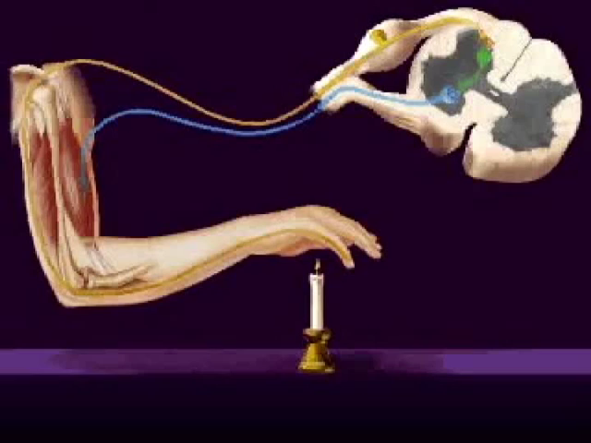
2. Cung phản xạ.

Slide 12
2. Cung phản xạ.
- Cung phản xạ là con đường mà xung thần kinh truyền từ cơ quan thụ cảm qua trung ương thần kinh đến cơ quan phản ứng
Cung phản xạ gồm 5 thành phần:
+ Cơ quan thụ cảm
+ Nơron hướng tâm
+ Nơron trung gian
+ Nơron li tâm
+ Cơ quan phản ứng
Cung phản xạ

Slide 13
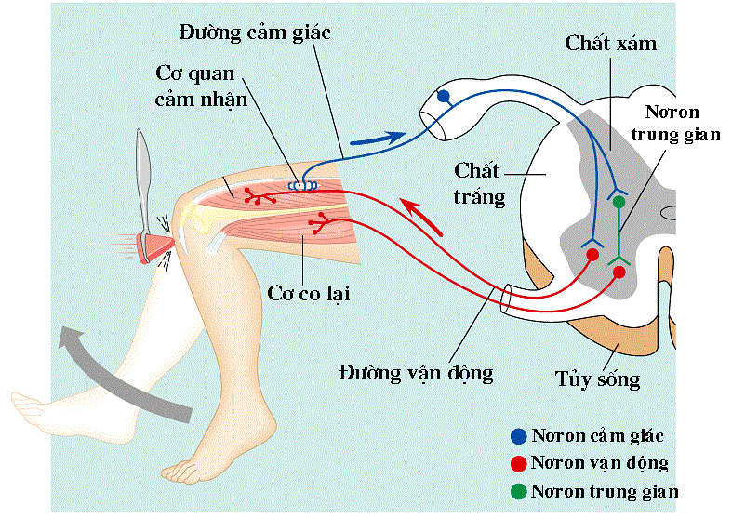
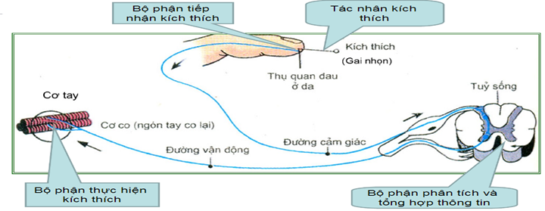
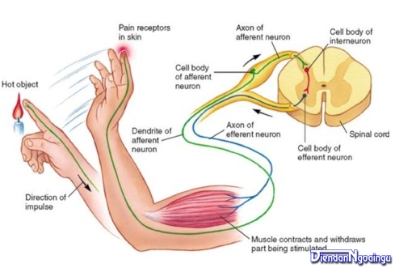

Slide 14
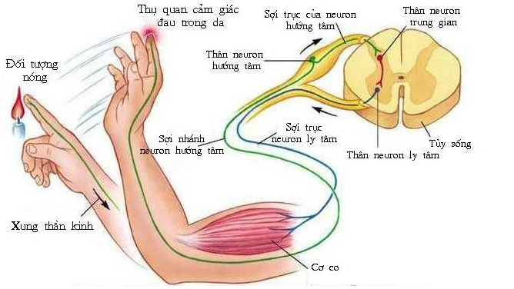
3. Vòng phản xạ
(Tự đọc)

Slide 15





Hãy chọn đáp án đúng
Một cung phản xạ gồm đầy đủ các thành phần là:
Nơron hướng tâm, nơron li tâm và nơron trung gian.
Nơron hướng tâm, nơron li tâm, cơ quan thụ cảm, cơ quan phản ứng.
Nơron hướng tâm, nơron li tâm, nơron trung gian, cơ quan thụ cảm, cơ quan phản ứng.
Nơron hướng tâm, nơron li tâm, nơron trung gian, cơ quan thụ cảm.

Slide 16
2. Vai trò của nơron cảm giác là:
A.Truyền xung thần kinh về trung ương
B. Truyền xung thần kinh đến cơ quan cảm ứng.
C.Liên hệ giữa các nơron
D.Nối các vùng khác nhau trong trung ương thần kinh.

Slide 17
HƯỚNG DẪN TỰ HỌC.
a. Bài vừa học :
- Nêu cấu tạo và chức năng của nơron thần kinh?
- Phản xạ là gi? Phân tích đường đi của xung thần kinh trong một phản xạ?
- Đọc mục “Em có biết” tr/23 SGK.
b. Bài sắp học: “Bộ xương”
- Bộ xương người gồm mấy phần ? Mỗi phần gồm những xương nào ?.
- Nêu đặc điểm bộ xương người thích nghi với dáng đứng thẳng, lao động và đi bằng hai chân?

